Slide 1
可行性分析报告
G16小组

Slide 2
可行性分析
影响可行性因素
技术
经济
操作

Slide 3
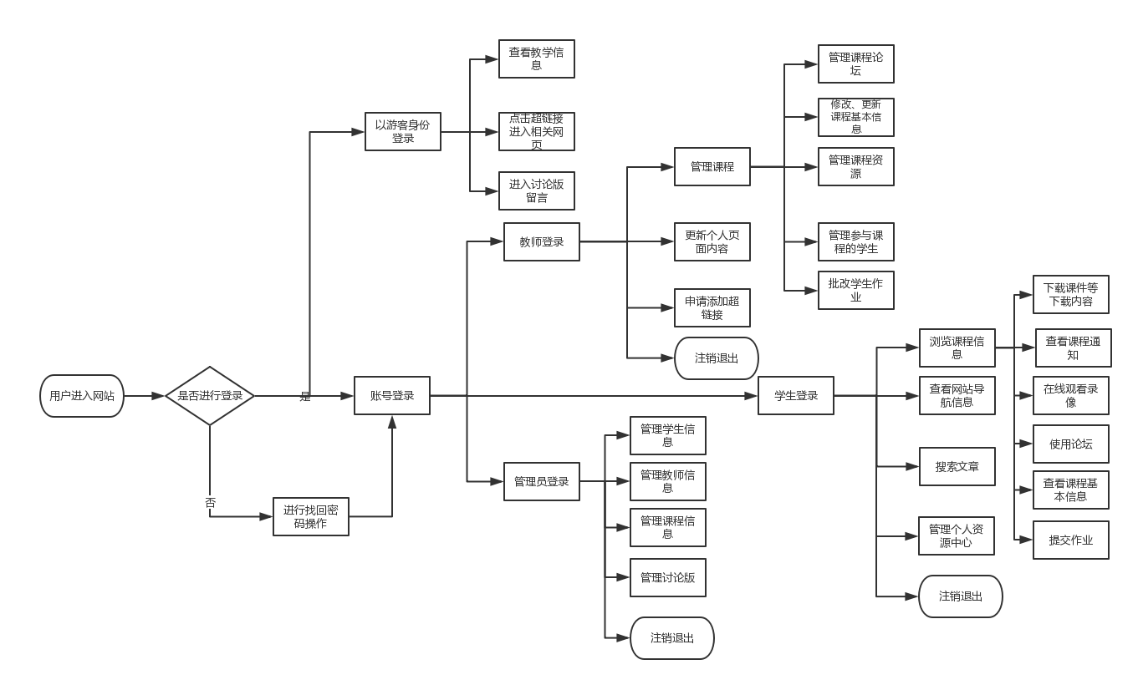
技术
处理流程

Slide 4
技术
学生需求
需求：
课件下载功能，包括以往的旧版本课件，以及最新的课件。
可行性分析：
我们的项目准备采用阿里云作为云端服务器用于储存文件，网页代码主要用JS进行编写，阿里云提供详细的使用文档及SDK使用说明，根据文档我们可以做到课件的下载。每一版的课件我们会根据上传记录从早到晚一次排序然后，绑定到自行购买的域名上的网址上。在点击课件网址之后会跳转到对应的网址进行下载操作。在经历一段学习怎么使用阿里云可以做到

Slide 5
技术
学生需求
需求：
能下载老师提供的参考资料并且网站能及时更新这些资料。下载的速度能够得到保证：要求同时可容纳10人下载，并且人均速度能达到50kb/s。
可行性分析：
网站会在教师界面提供上传界面，可以供老师在课后及时上传文件。我们将通过JSP+MySQL+Dreamweaver来搭建动态网站，实现实时刷新。阿里云OSS一键开通CDN加速，提供了下载加速技术应该能保证下载速度。OSS下载提供接口类型：流式下载，下载到本地文件，断点续传下载，范围下载。我们可以测试出这几个借口最快的下载方式，然后投入网站的使用

Slide 6
技术
学生需求
需求：
能及时看到老师的通知
可行性分析：
可以通过通过给消息附加已读未读属性，然后网站做到0.5刷新一次。根据与返回的数据包的内容判断是否有消息未读，在显眼的位置提示有几条未读消息，技术和美工设计上是可行的。

Slide 7
技术
学生需求
需求：
如果教师提供的是多媒体资料，网站能提供下载及在线观看功能。
可行性分析：
网站应该能做到提供多媒体资料的下载，下载地址指向视频下载地址。我们现在暂时对在线观看功能这项功能不了解，实现在线观看有技术上的困难。但是我们会请教这方面的高手来教会我们实现这项功能。

Slide 8
技术
学生需求
需求：
网站界面要求简洁大方，有网站导航、相关链接
可行性分析：
网站界面由小组中的职责属于美工的人负责设计。如果仍不能达到客户需求会去找传媒学院的美工大神帮忙设计。网站导航以BB为模版做到清晰明了，方便用户顺利浏览。相关链接的放置，在Dreamweaver上可以通过代码轻松的实现添加超链接。

Slide 9
技术
学生需求
需求：
网站提供通过提问方式的密码取回功能。
可行性分析：
云端数据库储存问题和答案，当用户申请密码取回时候，由网站向云端服务器发送请求。将取回的问题进行显示，然后将输入答案文本与答案进行对比。正确则给予修改权限，这项需求是可行的。

Slide 10
技术
学生需求
需求：
网站能提供让分组的各个团队能有团队内部的交流工具。
可行性分析：
由于项目小组的能力上的问题，这项功能的实现有较大难度。暂时无法做到各个团队能在线实时交流的功能，不过可以实现类似留言板功能实现团队内部的交流。

Slide 11
技术
学生需求
需求：
网站能提供一定资料共享功能(如论坛有上传下载附件功能、但对附件大小有限制，不得大于2M)
可行性分析：
在经历学习后小组技术可以做到下载附件功能。如何对附件进行大小检测，如何对服务器的储存空间是否足够进行进行判断，以及如何让用户选择本地文件，目前都是难点，我们暂时无法做到。

Slide 12
技术
学生需求
需求：
网站能较醒目地提供教师的联系方式
可行性分析：
通过对网站编辑教师的联系方式变成高亮显示，可以轻松做到。

Slide 13
技术
学生需求
需求：
网站可以提供站内文章标题搜索功能
可行性分析：
如果要做一个搜索引擎，由于水平能力不足我们是无法做到的。
目前我们的技术只能做到在数据库模糊查找，找出较合适的文章标题。做到完善站内文章标题搜索功能，需要花大量时间去学习。

Slide 14
技术
学生需求
需求：
网站能够提供学生自身作业提交功能,并可以跟踪作业的批复情况
可行性分析：
可以做到上传文件，但是怎么选中要上传的文件，以及跟踪作业的批复情况暂时无法做到需要一段时间的学习。

Slide 15
技术
教师需求
需求：
网站上要有系统的课程介绍包括项目管理,需求工程等几门课的课时安排、教学计划、使用教材、国际国内背景、考核方式、和学生选这门课所需要的知识背景，以及大作业的介绍。并可以在以后增加另外课程的时候可以定制.
可行性分析：
每个老师打开网站显示的课程信息是不同的，所以需要搭建连接云端数据库的动态网站，在技术上，可以通过JSP+MySQL+Dreamweaver来搭建动态网站。这学期也有进行Dreamweaver的web应用开发的学习，所以这在技术上是具有可行性的。

Slide 16
技术
教师需求
需求：
网站要有教师介绍，对任课老师的以往教学、科研成果，及其教学风格，出版书 籍，所获荣誉的详细介绍。
可行性分析：
通过数据库存储相关的文档和图片，并在网站上显示，数据库中可以存储图片的路径来完成图片的存储，再在网站上显示出来。从技术层面分析这是可行的。

Slide 17
技术
教师需求
需求：
课件、模板、参考资料、以往优秀作业、教学视频、音频资料下载，可以及时更新。本班老师同学可以通过账号下载，其他用户可以在线浏览简化版课件。
可行性分析：
JSP中可以通过申请相关协议完成文件的下载，并且Dreamweaver能方便的调用FLASH插件实现课件的在线浏览。不过既然有下载要求那么作为服务器的机子必须常开，或者说需要通过租赁服务器的方式来运行网站，现在的话可以通过租赁云服务器来实现这一可能，利用TOMCAT来连接云服务器完成基于云服务器的动态网站搭建。虽然具体的操作我们小组没有人做过但有其他同学做过可以去学习这些方法来搭建基于云服务器的网站。

Slide 18
技术
教师需求
需求：
教师消息发布栏用于老师发布作业点评、临时课程变更等通知。
可行性分析：
需要加入网站上的动态消息提醒，也就是要对数据库状态进行查看并修改，做到每1S刷新数据。目前来说实现网站自动刷新且不影响用户使用感受有较大难度。我们打算有新消息，然后提醒用户刷新届满

Slide 19
技术
教师需求
需求：
网站上要有网站向导即使用指南。
可行性分析：
要有单独的向导页，如果仅仅是贴上图文教程的话技术层面上不难。

Slide 20
技术
教师需求
需求：
最新信息：公布老师最近的一些教学或外出交流的心得，以及网站一些最近更新信息的介绍。
可行性分析：
如果是要有上传图片的话需要相关的协议或者插件，可以调用这些协议或者安装插件来实现，不过可能会对浏览器产生要求。不过可以由老师编辑后发送请求，然后管理员进行文章的插入

Slide 21
技术
教师需求
需求：
友情连接（如网上选课主页）有老师要求管理员实时更新。
可行性分析：
Dreamweaver上可以轻松的实现添加超链接，由老师端提出申请，服务器收到请求后，在网页对应的地方加上超链接。

Slide 22
技术
教师需求
需求：
提供专门的作业点评,作业完成情况跟踪的功能,对学生的作业,和课后作业讨论进行点评.
可行性分析：
要及时通知作业完成情况给老师，也属于动态消息的一种，通过检查数据库状态并反馈更新数据，是可以实行的。

Slide 23
技术
游客需求
需求：
网站提供项目管理,需求工程,对象建模，以及软件工程相关课程、还有老师的详细介绍，并放在网站显著位置。
可行性分析：
提供图片和文档的网页，并且需要对用户进行分类，链接数据库后可以实现，区分用户类型展现不同的内容。

Slide 24
技术
游客需求
需求：
相关链接(含学校选课系统，以及需求相关主题网站)。
可行性分析：
Dreamweaver上可以自由的添加链接。

Slide 25
技术
游客需求
需求：
网站允许游客可以针对网站内容留言(如提供留言板的功能，留言者有EMAIL可选项，用于信息反馈)。
可行性分析：
网站需要添加留言板内容，并且记录发言者的EMAILL信息，需要提供发言栏并且永久的在网站上记录下来，可以通过连接数据库实现。

Slide 26
技术
游客需求
需求：
网站管理员不随便删除游客留言。
可行性分析：
给留言数据添加个最早过期时间之类的，只有到了管理员才能根据权限删除。

Slide 27
经济
人员工资
按照杭州市程序员的平均工资28.73元/时
一星期工作日工作3小时，双休日工作7小时来算，总计29个小时
一个月按4周算，整个开发流程需要5人共需3个月时间，每个人需要4*3=12个月
人员工资 = 5 * 29 * 12* 28.73 = 49990.2元

Slide 28
经济
开发工具
支出
Github 免费
DreamWeaver CS6 免费
PhotoShop CS6免费

Slide 29
经济
经常性
支出
域名支出：在godaddy上购买域名第一年费用20元/年，后续费（不算优惠码）102.14元/年
云服务支出：由于是学生享受阿里云学生优惠，所以在不考虑毕业后的支出费用的条件下，需要9.87元/月购买阿里云服务器ECS，另外数据量大的话需要购买云数据库RDS 需要160元/月。

Slide 30
经济
效益
一次性收益：假设完成项目并且可以实际
使用，用户将给予4万的酬劳。
经常性收益：如果用户满意，需要持续地使用该教学网站，需要支付每月2000的使用费用。
不可定量收益：假定网站出现错误，需要支付维修费用，具体按照问题大小决定。

Slide 31
经济
收益/投资比
总收益 = 40000 元
投资 = 49990.2 + 20 = 50010.2元
收益/投资 = 40000/50010.2=0.8

Slide 32
经济
投资回收
周期
开始亏损9990元（人员工资49990-一次性收益4000），由于一个月要支付云服务9 + 160 元，客户每个月支付2000 ，即每月收益为1831元，即投资回收周期为9990/1831=6个月。

Slide 33
操作
教师操作
教师主页界面简洁明了，在主页显示相关课程的提示
信息，在主界面上可以查看相关课程的上课地点，课程
介绍，教师的相关信息，课程视频，文档下载，以及进入相关课程的论坛，在主页可以通过下方的链接浏览学校的其他网站。
教师可以在该网站上上传视频和文件，可以在网站上给学生布置作业，批改作业等。
该网站能够满足教师的基本需求，在后续还会发布用户手册，对于软件工程教师，都有很高的计算机相关技能，这个简单的网站肯定会熟悉使用，因此我们认为教师对于该网站的操作是可行的。

Slide 34
操作
学生操作
学生主页界面简洁明了，在主页显示相关课程的提示
信息，在主界面上可以查看相关课程的上课地点，课程
介绍，教师的相关信息，课程视频，文档下载，以及进入相关课程的论坛，在主页可以通过下方的链接浏览学校的其他网站。
学生能够提交作业，查看作业结果等。
该网站可以满足学生的基本需求，在后续还会发布用户手册，对于软件工程学生，这个简单的网站肯定可以熟悉使用，因此我们认为学生对于该网站的操作是可行的。

Slide 35
操作
游客操作
游客主要指软件学院的低年级学生或者左右在校学生，
不需要账号就能够登入该网站，可以查看课程的相关信息，教师信息，以及课程资料，但不能够进行下载，游客可以在该网站留言，也可以进入相关课程的论坛进行浏览。
该网站能够满足游客的基本需求，在后续的用户收上会有游客的用户指南。对于游客，在相关用户手册的指引下，也能够熟悉使用，因此我们认为该网站游客可以操作使用。

Slide 36
操作
管理员操作
管理员对于网站的数据备份，恢复。
对于网站各个教师和学生的信息都可以进行修改
管理员也是通过简单的界面操作就可以对网站进行维护。
对于这个简单教学网站的维护，仅仅需要具备一些普通的网站维护能力即可。

Slide 37
操作
开发人员
操作
部署云平台：阿里云
配置管理工具：GitHub
开发软件：DreamWeaver CS6, PhotoShop CS6等
开发平台：Windows 8, Windows 10
以上工具都有使用过的经历，可以通过学习熟练掌握，以上工具也都可以获得，因此开发人员在操作上是可行的。

Slide 38
操作
开发人员
操作
部署云平台：阿里云
配置管理工具：GitHub
开发软件：DreamWeaver CS6, PhotoShop CS6等
开发平台：Windows 8, Windows 10
以上工具都有使用过的经历，可以通过学习熟练掌握，以上工具也都可以获得，因此开发人员在操作上是可行的。

Slide 39
分工
PPT制作：丁磊，陈建伟
PPT审核：余敬
可行性分析：丁磊（经济），陈建伟（操作，社会），张伟鹏（技术），余敬（技术）
相关界面设计：唐子煜

Slide 40
谢谢观赏

